Slide 1
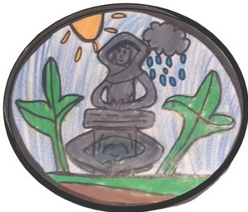
Zaštitni znak učeničke zadruge
Ivona Drobnjak, učitelj mentor
UZ Eko Meštri
OŠ Ivana Meštrovića, Zagreb Zagreb, 26. svibnja 2021.

Slide 2
Zašto smo tražili proizvod?
suradnja sa školama u domovini i van domovine
gostovanja
smotre
Željeli smo napraviti proizvod koji će predstavljati našu učeničku zadrugu i školu.

Slide 3
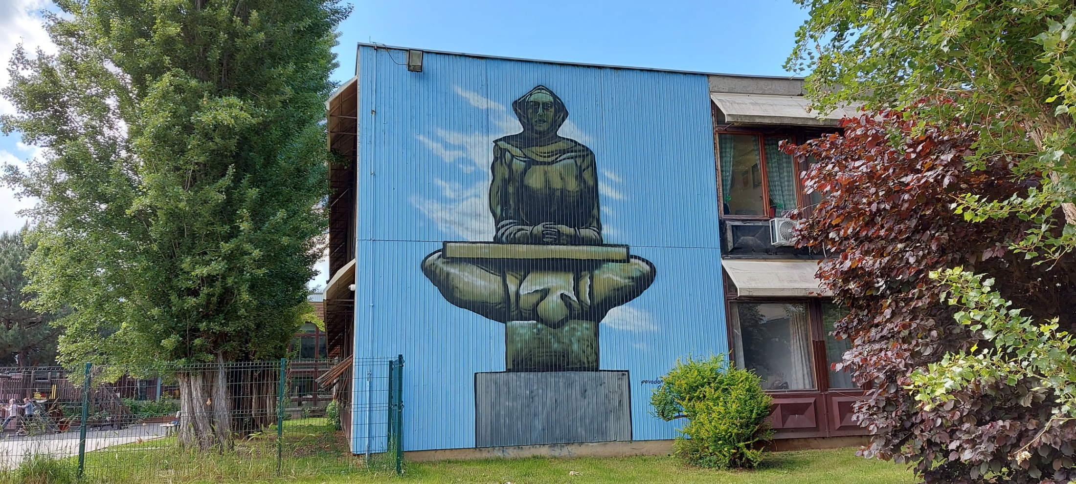
Izbor...
Mural na školi povodom 50 godina škole

Slide 4
Izbor...

Slide 5
Autorska prava....
Predmet zaštite autorskog prava je autorsko djelo. Autorsko djelo je originalno, duhovno (intelektualno) ostvarenje iz književnog, umjetničkog i znanstvenog područja, koje ima individualni karakter i koje je na neki način izraženo.
Autorsko pravo u Hrvatskoj, kao i u velikom broju zemalja, traje za života autora i sedamdeset godina nakon njegove smrti.

Slide 6
Autorska prava
Autor drugome ustupa pravo korištenja autorskog djela ugovorom, davanjem odobrenja za korištenje ili drugim pravnim poslom. Ustupanjem prava autor može drugome omogućiti korištenje djela na svaki način ili samo na određeni način, to može biti isključivo ili neisključivo pravo korištenja, može biti ograničeno sadržajno, vremenski i prostorno. ( prema Državnom zavodu za intelektualno vlasništvo)

Slide 9
Izrada modela – naš recept
gips
voda

Slide 10
Izrada...
drvofiks
ulijevanje u kalup

Slide 11
Sušenje... Model se može vaditi iz kalupa za 2 sata, ali suši se do dva dana ovisno o temperaturi

Slide 12
Vađenje iz kalupa....

Slide 13
Vađenje iz kalupa....

Slide 14
Fina obrada brušenjem....finim brusnim papirom uklanjamo sav višak i neravnine

Slide 15
Izbor boje....

Slide 16
Bojanje......

Slide 17
Bojanje....koristimo lak u spreju

Slide 18
Gotov proizvod

Slide 19
Povijest Hrvata by Eko Meštri

Slide 20
Zahvala....
Veliko hvala mojim malim zadrugarima: Niki Leni, Emi, Stelli, Beati, Petri, Juraju, Striboru, Martinu, Uni, Luciji ....
... i mojim kolegicama zadrugarkama Eko Meštricama...

Slide 21
HVALA NA PAŽNJI !

